Slide 1
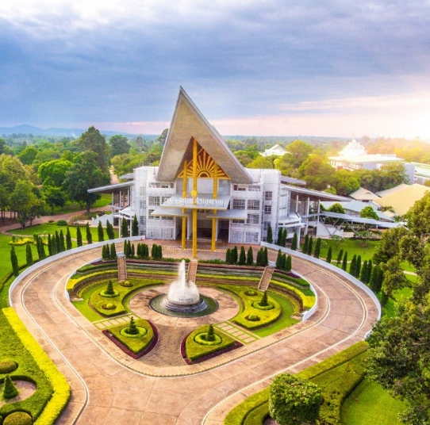
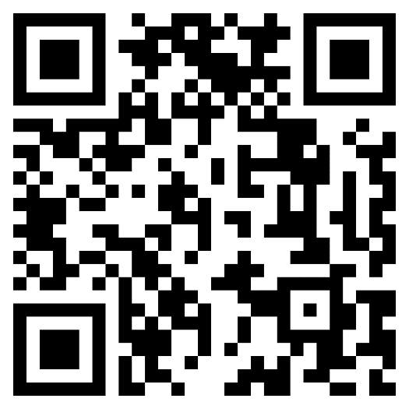
รายงานผลการบริหารความเสี่ยง
มหาวิทยาลัยราชภัฏสกลนคร
ประจำปีงบประมาณ พ.ศ. 2567
รอบ 6 เดือน (1 ตุลาคม 2566 – 31 มีนาคม 2567)
ดาวน์โหลดแบบฟอร์ม
รายงานผลบริหารความเสี่ยง

Slide 2
แผนบริหารความเสี่ยง มหาวิทยาลัยราชภัฏสกลนคร ประจำปีงบประมาณ พ.ศ.2567 ผ่านการเห็นชอบจากคณะกรรมการสภามหาวิทยาลัยราชภัฏสกลนคร ในคราวประชุม ครั้งที่ 1/2567 เมื่อวันที่ 26 มกราคม 2567
ทั้งนี้ มหาวิทยาลัยได้วางกรอบการบริหารความเสี่ยงความเสี่ยงตามมาตรฐาน COSO (The Committee of Sponsoring Organization of the Treadway Commission) 2017 จำนวน 4 ความเสี่ยง ครอบคลุมประเด็นยุทธศาสตร์ 4 ยุทธศาสตร์ ของมหาวิทยาลัย ดังนี้
ความเสี่ยงที่ 1 ความไม่ปลอดภัยจากเหตุการณ์กราดยิง (สอดคล้องยุทธศาสตร์ที่ 4)
ความเสี่ยงที่ 2 ปัญหาสุขภาพจิตนำไปสู่การฆ่าตัวตายสำเร็จ (สอดคล้องยุทธศาสตร์ที่ 4)
ความเสี่ยงที่ 3 คุณภาพบัณฑิตไม่สอดคล้องกับตลาดแรงงานที่มีการเปลี่ยนแปลงอย่างรวดเร็ว (สอดคล้องยุทธศาสตร์ที่ 2,3) ความเสี่ยงที่ 4 ความผิดพลาดที่เกิดขึ้นจากการปฏิบัติงานไม่เป็นไปตามกฎระเบียบ (สอดคล้องยุทธศาสตร์ที่ 4)

Slide 3
การบ่งชี้เหตุการณ์
การระบุเหตุ/ปัจจัยที่อาจก่อให้เกิดความเสี่ยงที่จะไม่บรรลุวัตถุประสงค์ที่กำหนดภายใต้สภาพแวดล้อมภายใน
ความเสี่ยงจากปัจจัยภายนอก (ความเสี่ยงจากเหตุการณ์)
วัตถุประสงค์ระดับองค์กรและระดับกิจกรรม
ระบุปัจจัยเสี่ยง
ความเสี่ยงด้านกลยุทธ์ (Strategy Risk)
1. ความไม่ปลอดภัยจากเหตุการณ์กราดยิง
การปฏิบัติงาน (Operation Risk)
2. ปัญหาสุขภาพจิตนำไปสู่การฆ่าตัวตายสำเร็จ
ความเสี่ยงด้านกลยุทธ์ (Strategy Risk)
3. คุณภาพบัณฑิตไม่สอดคล้องกับตลาดแรงงานที่มีการเปลี่ยนแปลงอย่างรวดเร็ว
กฎหมายและข้อกำหนด ผูกพันองค์กร (Compliance Risk)
4. ความผิดพลาดที่เกิดขึ้นจากการปฏิบัติงานไม่เป็นไปตามกฎระเบียบ
ที่มา : กรมบัญชีกลาง กระทรวงการคลัง
ระบุปัจจัยเสี่ยงที่สอดคล้องกับวัตถุประสงค์การบริหารความเสี่ยง

Slide 4
ประเด็นความเสี่ยงที่ 1 ความไม่ปลอดภัยจากเหตุการณ์กราดยิง
กลยุทธ์/แนวทางจัดการความเสี่ยง
ระดับความเสี่ยงสูงมาก 25 (สูงมาก) (โอกาส 5 × ผลกระทบ 5)
ปัจจัยเสี่ยง
1.จัดทำแผนปฏิบัติการตอบสนองต่อภาวะฉุกเฉินกรณีเกิดเหตุ “แผนเหตุกราดยิง (Active Shooter)”
2. จัดโครงการอบรม การเผชิญกับเหตุการณ์
3. จัดทำมาตรการควบคุมอาวุธปืนในมหาวิทยาลัย กรณีมีการประชุมหรือกิจกรรมที่มีจำนวนผู้เข้าร่วมประชุมจำนวนมาก เช่น งานพระราชพิธีพระราชทานปริญญาบัตร เป็นต้น
4. สร้างเครือข่ายความร่วมมือด้านความมั่นคงและการประสานงานกับเครือข่ายความร่วมมือภายนอก
1. การควบคุมอาวุธปืนไม่เข้มงวด และมูลเหตุจูงใจตามสถานการณ์
โครงการ/กิจกรรม
โครงการจัดทำแผนปฏิบัติการตอบสนองต่อภาวะฉุกเฉินกรณีเกิดเหตุ “แผนเหตุกราดยิง (Active Shooter) งบประมาณ …………. บาท ระยะเวลา :
ม.ค. – ก.ย. 67 ผู้กำกับดูแล :
ผศ.รัฐพล ฤทธิธรรม
รองอธิการบดี ผู้รับผิดชอบ:
1. ผู้อำนวยการสำนักงานอธิการบดี
2. ผู้อำนวยการกองกลาง
3. หัวหน้างานอาคารฯ
รูปภาพ
รูปภาพ
รูปภาพ
รูปภาพ
ระบุปัจจัยเสี่ยงที่สอดคล้องกับวัตถุประสงค์การบริหารความเสี่ยง

Slide 5
ประเด็นความเสี่ยงที่ 1 ความไม่ปลอดภัยจากเหตุการณ์กราดยิง
กลยุทธ์/แนวทางจัดการความเสี่ยง
ระดับความเสี่ยงสูงมาก 25 (สูงมาก) (โอกาส 5 × ผลกระทบ 5)
ปัจจัยเสี่ยง
จัดทำโครงการอบรมการรู้เท่าทันสื่อ/เผยแพร่ประชาสัมพันธ์
ระยะเวลา : ม.ค. – ก.ย. 67 งบประมาณ........................บาท ผู้กำกับดูแล : 1. ผศ.รัฐพล ฤทธิธรรม รองอธิการบดี 2. อาจารย์ ดร.อุบลศิลป์ โพธิ์พรม รองอธิการบดี ผู้รับผิดชอบ: 1. คณบดีทุกคณะ 2. ผู้อำนวยการสำนัก สถาบัน กอง
ปัจจัยเสี่ยง
จัดทำโครงการตรวจสุขภาพทางจิตอาจารย์ บุคลากรและนักศึกษา เพื่อเป็นการคัดกรองสุขภาพจิตเบื้องต้น - กิจกรรมพัฒนาสุขภาพจิตให้กับอาจารย์ บุคลากร และนักศึกษา
ระยะเวลา : ม.ค. – ก.ย. 67 ผู้กำกับดูแล : อาจารย์ ดร.พรเทพ เสถียรนพเก้า รองอธิการบดี ผู้รับผิดชอบ: 1. ผู้อำนวยการกองพัฒนานักศึกษา 2. หัวหน้างานอนามัยฯ
2. การเสนอสื่อเรื่องความรุนแรงต่าง ๆ
3. ปัญหาสุขภาพจิตของอาจารย์ บุคลากร นักศึกษา
รูปภาพ
รูปภาพ
รูปภาพ
โครงการ/กิจกรรม
รูปภาพ
กิจกรรมตรวจสุขภาพทางจิตและพัฒนาสุขภาพจิตประจำปีงบประมาณ พ.ศ. 2567
งบประมาณ...............บาท

Slide 6
ประเด็นความเสี่ยงที่ 2 ปัญหาสุขภาพจิตนำไปสู่การฆ่าตัวตายสำเร็จ
กลยุทธ์/แนวทางจัดการความเสี่ยง
ระดับความเสี่ยงสูงมาก 16 (สูงมาก) (โอกาส 4 × ผลกระทบ 4)
ปัจจัยเสี่ยง
1. อาจารย์ บุคลากร นักศึกษาไม่สามารถประเมินภาวะสุขภาพจิตของตนเองได้ - อาจารย์ที่ปรึกษาและบุคลากร และนักศึกษา ไม่ทราบช่องทางการเข้าถึงบริการสุขภาพจิต - ขาดการเชื่อมโยงข้อมูลระหว่างภาคีเครือข่ายด้านสุขภาพจิต
1. จัดทำแผนกิจกรรมส่งเสริมสุขภาวะของมหาวิทยาลัย
2. เตรียมความพร้อมซ้อมแผนรับมือการฆ่าตัวตาย มีระบบการส่งต่อเมื่อประเมินพบความเสี่ยงการฆ่าตัวตาย และมีระบบการติดตาม ฟื้นฟู หลังเข้ารับการรักษา
ปัจจัยเสี่ยง
2. ปัญหาเศรษฐกิจ สังคม และปัญหาความสัมพันธ์คนใกล้ชิด และมีภาวะเครียดหนี้สิน
พัฒนาฐานข้อมูลสารสนเทศ การคัดกรองสุขภาวะทางใจอาจารย์ บุคลากรและนักศึกษาทุกระดับ และจัดกลุ่มของสุขภาวะทางใจ เพื่อเป็นการเฝ้าระวัง และป้องกันแบบเชิงรุกคัดกรองโรคซึมเศร้า
โครงการ/กิจกรรม
โครงการอบรมเชิงปฏิบัติการและฝึกซ้อมแผนเผชิญเหตุวิกฤตฉุกเฉินจากการทำร้ายร่างกาย มหาวิทยาลัย ราชภัฏสกลนคร งบประมาณ 80,000 บาท ระยะเวลา :
ม.ค. – ก.ย. 67 ผู้กำกับดูแล :
อาจารย์ ดร.พรเทพ
เสถียรนพเก้า
รองอธิการบดี ผู้รับผิดชอบ:
1. ผู้อำนวยการกองพัฒนานักศึกษา
2. หัวหน้างานอนามัยฯ
รูปภาพ
รูปภาพ
รูปภาพ
รูปภาพ
รูปภาพ

Slide 7
ประเด็นความเสี่ยงที่ 3 คุณภาพบัณฑิตไม่สอดคล้องกับตลาดแรงงานที่มีการเปลี่ยนแปลงอย่างรวดเร็ว
กลยุทธ์/แนวทางจัดการความเสี่ยง
ระดับความเสี่ยงสูงมาก 16 (สูงมาก) (โอกาส 4 × ผลกระทบ 4)
ปัจจัยเสี่ยง
1. บัณฑิตขาดทักษะที่สำคัญและสอดคล้องในการทำงานในสาขาอาชีพใหม่ ทำให้การมีงานทำของบัณฑิตมีแนวโน้มลดลง
จัดทำแผนที่ทักษะ (Skill Mapping) และทรานสคริปต์โชว์ผลทักษะ (Skill Transcript) เพื่อพัฒนานักศึกษาให้มีทักษะตรงความต้องการของผู้ใช้อย่างครบวงจรในการทำ Skill Mapping หรือแผนที่ทักษะเพื่อระบุทักษะที่สำคัญในการทำงานในสาขาอาชีพสมัยใหม่ และเป็นไปตามความต้องการของประเทศ โดยเชื่อมโยงกับผลลัพธ์การเรียนรู้ของหลักสูตร (PLOs)​ และหา Gap Analysis ตลอดจนปรับปรุงทักษะที่จำเป็นต่อการทำงานในแต่ละอาชีพ โดยการทำ Skill Mapping จะใช้ข้อมูลจากการสำรวจความต้องการทักษะของภาคธุรกิจ และจากฐานข้อมูลการทำงานระดับโลก เพื่อทำการวิเคราะห์หาทักษะที่นักศึกษาควรมี
ปัจจัยเสี่ยง
2. ปรับปรุงหลักสูตรไม่ทันต่อความต้องการของตลาดแรงงาน
พัฒนาระบบและกลไกลในการปรับปรุงหลักสูตรให้มีความรวดเร็ว เพื่อตรงตามความต้องการของผู้เรียนและตลาดแรงงานในปัจจุบัน
โครงการ/กิจกรรม
โครงการอบรมการพัฒนา ปรับปรุงหลักสูตร เพื่อยกระดับคุณภาพการศึกษา งบประมาณ 113,000 บาท ระยะเวลา :
ม.ค. – ก.ย. 67 ผู้กำกับดูแล :
ผศ.ดร.สมบูรณ์ ชาวชายโขง
รองอธิการบดี ผู้รับผิดชอบ:
1. คณบดีทุกคณะ
2. ผู้อำนวยการสำนักส่งเสริมวิชาการและงานทะเบียน
รูปภาพ
รูปภาพ
รูปภาพ
รูปภาพ
รูปภาพ

Slide 8
ประเด็นความเสี่ยงที่ 4 ความผิดพลาดที่เกิดขึ้นจากการปฏิบัติงานไม่เป็นไปตามกฎระเบียบ
กลยุทธ์/แนวทางจัดการความเสี่ยง
ระดับความเสี่ยงสูงมาก 16 (สูงมาก) (โอกาส 4 × ผลกระทบ 4)
ปัจจัยเสี่ยง
1. บัณฑิตขาดทักษะที่สำคัญและสอดคล้องในการทำงานในสาขาอาชีพใหม่ ทำให้การมีงานทำของบัณฑิตมีแนวโน้มลดลง
1. การเปลี่ยนแปลงเกี่ยวของระเบียบ ข้อกฎหมายภายนอกภาครัฐที่เกี่ยวข้อง
ปัจจัยเสี่ยง
2. การสื่อสารองค์กรเกี่ยวกับข้อระเบียบ กฎหมายไม่ทั่วถึง
2. มีศูนย์บริการข่าวสารอย่างรวดเร็วและทั่วถึง 3. สนับสนุนให้อาจารย์ บุคลากร เข้าร่วมอบรมเกี่ยวกับกฎระเบียบ ข้อบังคับที่เกี่ยวข้องกับการปฏิบัติงาน 4. มีการติดตามการรับรู้เกี่ยวกับกฎระเบียบของบุคลากร
โครงการ/กิจกรรม
โครงการ………………………….. งบประมาณ ………….. บาท ระยะเวลา :
ม.ค. – ก.ย. 67 ผู้กำกับดูแล :
ผศ.รัฐพล ฤทธิธรรม
รองอธิการบดี ผู้รับผิดชอบ:
1. ผู้อำนวยการสำนักงานอธิการบดี 2. ผู้อำนวยการกองกลาง 3. หัวหน้างานพัสดุ
รูปภาพ
รูปภาพ
รูปภาพ
รูปภาพ
รูปภาพ

